Slide 1





















Slide 2







Slide 3





Slide 4







Slide 5













Slide 6






😭

Slide 7














Slide 8

Template kaizen comment l’utiliser

Slide 9


Charte graphique
Respecter la charte graphique
Utiliser les bonnes polices d’écritures :
Bebas Neue pour les titres : à télécharger sur le wiki via ce lien
Arial pour le texte
Utiliser les bonnes couleurs :
Couleurs principales du thème Marquer un élément important
Codes couleurs RGB
163; 222; 102 | A3-DE-66
122; 217; 140 | 7A-D9-8C
82; 212; 179 | 52-D4-B3
41; 204; 217 | 29-CC-D9
0; 199; 255 | 00-C7-FF
163; 222; 102
122; 217; 140
82; 212; 179
41; 204; 217
0; 199; 255
Pour informer vos destinataires, mettez à jour le marquage de confidentialité en le renseignant dans le menu « Niveau de confidentialité »
Par défaut, vos documents sont à usage interne

Slide 10
Des fichiers plus légers
Pour réduire l’impact Numérique de vos fichiers …
Compressez les images
Vous pouvez compressez en une fois toutes les images du fichier en décochant « Appliquer à l’image sélectionnée uniquement »
Supprimez les masques inutiles (Surtout ceux qui contiennent des images)
Partagez des liens plutôt que des copies de fichiers pour réduire l’espace disque global nécessaire

Slide 11



Dispositions et masques
Utiliser les dispositions du template
Copier le PowerPoint « Template KAIZEN » et coller à l’endroit que vous le voulez sur votre ordinateur, merci de ne pas modifier directement la version que vous trouvez dans le dossier Kaizen Partage car tout le monde aura vos modifications
Une fois votre PowerPoint dupliqué, cliquez sur le bouton « nouvelle diapositive » dans l’onglet accueil pour voir les différentes slides disponibles.
Une slide ne vous convient pas ? Vous voulez la modifier ? Il suffit d’aller dans l’onglet affichage et cliquez sur le bouton « masque des diapositives » vous pouvez modifier les slides.
Pour retourner sur votre présentation, il vous suffit de cliquer sur l’onglet « masque des diapositives » et cliquer sur le bouton « fermer le mode masque fermeture »

Slide 12
Thème et smart art
Utiliser le thème et les « SmartArt »
Vous voulez insérer un graphique ? Rien de plus simple
Il suffit d’aller dans l’onglet « Insertion », puis « SmartArt » ou « Graphique »
Sélectionnez le graphique qui vous intéresse puis « OK »
Vous pouvez ensuite aller sur « Modifier les couleurs », ce qui vous donne accès à la palette du thème, adaptée à votre graphique. Voici quelques exemples :

Slide 13
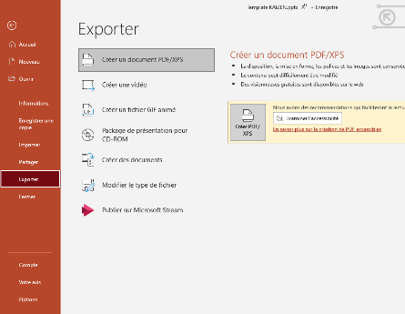
Envoi : Export pdf
Avant d’envoyer votre document : exportez-le !
La mise en page et les informations de votre fichier ne doivent pas être modifiables.
Pour se faire c’est très simple : exportez le fichier en PDF :
Fichier
Exporter
C’est automatique et vous n’aurez plus qu’à l’envoyer.

